Slide 1
Chương 4
DANH SÁCH

Slide 2
Danh sách
Định nghĩa danh sách
  Danh sách là dãy hữu hạn có thứ tự bao gồm một số biến động các phần tử thuộc cùng một lớp đối tượng nào đó.
  Mô tả danh sách : L = (a₁, a₂, . . . ,a_{n})
  Danh sách tuyến tính: là danh sách mà quan hệ lân cận giữa các phần tử được hiển thị
Notes:
Ví dụ danh sách : Tập hợp người đến khám bệnh, Danh sách những người xếp hàng mua vé tàu
Mỗi phần tử của danh sách thường là một cấu trúc, đối tượng lớp gồm nhiều trường.
Danh sách thường được ký hiệu : Giả sử L là một danh sách có n phần tử (n>=0). L = (a1, a2, ..., an)
Danh sách tuyến tính: L = (a₁, a₂, . . . ,a_{n}) , a₁ là phần tử đầu , với 1 < i < n, có một phần tử a_{i-1} đứng liền trước, và một phần tử a_{i+1} đứng liền sau phần tử a_{i ,} a_{n} là phần tử cuối

Slide 3
Tổ chức Stack theo kiểu danh sách đặc
Pop
Push
Top
Notes:
Ngăn xếp: là cấu trúc dữ liệu mà việc thêm vào và loại bỏ được thực hiện tại một đầu (đỉnh – top của stack).
Hoạt động theo cơ chế vào sau ra trước – LIFO (Last In, First Out)

Slide 4
Tổ chức Stack theo kiểu danh sách đặc
Cấu trúc của STACK
  Dùng 1 mảng (StkArray) để chứa các phần tử
  Dùng 1 số nguyên (StkMax) để lưu số phần tử tối đa trong Stack
  Dùng 1 số nguyên (StkTop) để lưu chỉ số đỉnh của STACK

Slide 5
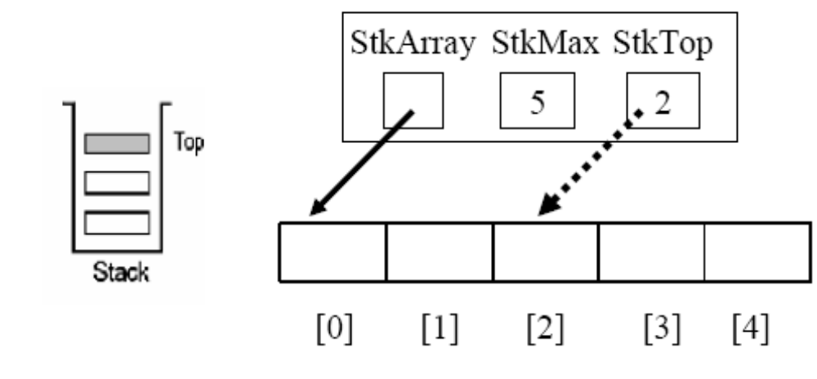
Tổ chức Stack theo kiểu danh sách đặc

Slide 6
Tổ chức Stack theo kiểu danh sách đặc
Các thao tác cơ bản trên Stack:
  Stack: khởi tạo Stack rỗng
  IsEmpty: kiểm tra Stack rỗng ?
  IsFull: kiểm tra Stack đầy ?
  Push: thêm 1 phần tử vào đỉnh Stack, có thể làm Stack đầy
  Pop: lấy ra 1 phần tử từ đỉnh Stack, có thể làm Stack rỗng

Slide 7
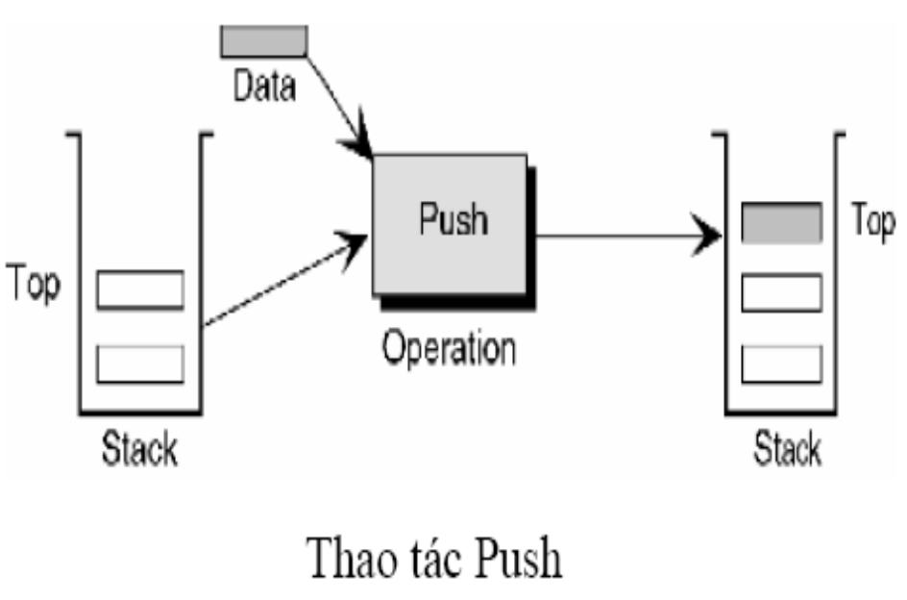
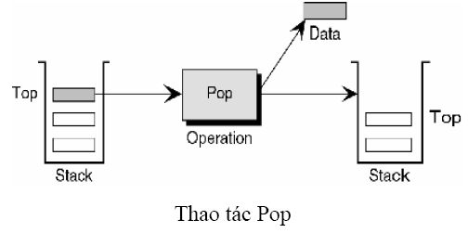
Tổ chức Stack theo kiểu danh sách đặc

Slide 8
Tổ chức Queue theo kiểu danh sách đặc
Queue là 1 cấu trúc dữ liệu:
  Gồm nhiều phần tử có thứ tự
  Hoạt động theo cơ chế “Vào trước – Ra trước” (FIFO – First In, First Out)
cinemark

Slide 9
Tổ chức Queue theo kiểu danh sách đặc
Front
Append
Take

Slide 10
Tổ chức Queue theo kiểu danh sách đặc
Cấu trúc của Queue
  Dùng 1 mảng (QArray) để chứa các phần tử
  Dùng 1 số nguyên (QMax) để lưu số phần tử tối đa trong hàng đợi
  Dùng 2 số nguyên (QFront, QRear) để xác định vị trí Đầu, Cuối hàng đợi
  Dùng 1 số nguyên (QNumItems) để lưu số phần tử hiện có trong hàng đợi

Slide 11
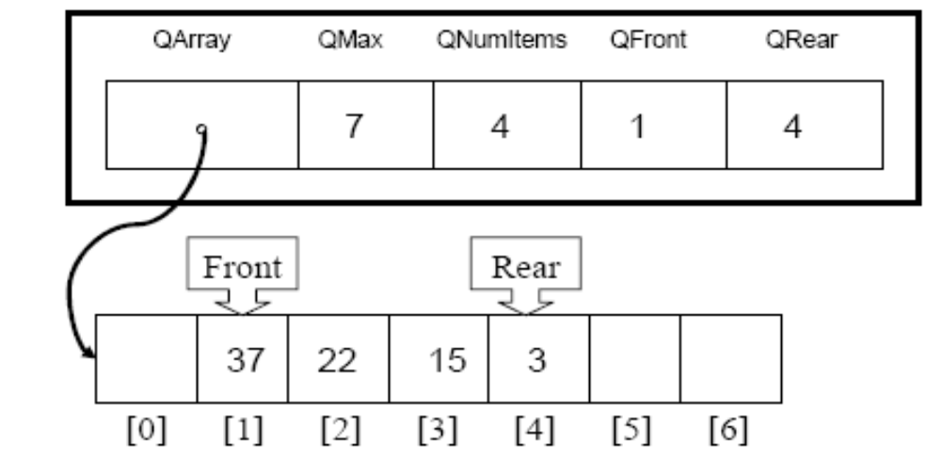
Tổ chức Queue theo kiểu danh sách đặc

Slide 12
Tổ chức Queue theo kiểu danh sách đặc
Các thao tác trên Queue
  Queue: khởi tạo Queue rỗng
  IsEmpty: kiểm tra Queue rỗng ?
  IsFull: kiểm tra Queue đầy ?
  Append: thêm 1 phần tử vào cuối Queue, có thể làm Queue đầy
  Take: lấy ra 1 phần tử ở đầu Queue, có thể làm Queue rỗng

Slide 13
Hạn chế của Queue theo kiểu danh sách đặc
Khi thêm nhiều phần tử, sẽ làm “tràn” mảng “Tràn giả”
Queue Front
Queue Rear
[0] [1] [2] [3] [4] [5] [6] [7]

Slide 14
Giải pháp
Giải pháp cho tình huống “tràn giả”: xử lý mảng như là 1 mảng vòng tròn
Front
Rear
[0] [1] [2] [3] [4] [6]
Notes:
Lúc này: Xem Q[0] là phần tử đứng sau Q[max]

Slide 15

Tổ chức Queue theo kiểu danh sách đặc
[2] [3] [2] [3]
J2 J3
J8 J9
J7
[1] [4][1] [4]
J1 J4
J5
J6 J5
[0] [5] [0] [5]
front =0
rear = 5
front =4
rear =3

Slide 16
Bài tập
Dùng danh sách liên kết quản lý sinh viên trong lớp (mssv, họ, tên, ngày sinh, điểm tổng kết học kỳ).
Thực hiện các thao tác: thêm, bớt, sắp xếp sinh viên (theo điểm tổng kết) trong danh sách

Slide 17
Tổ chức STACK và QUEUE bằng danh sách liên kết
Sinh viên tự cài đặt.
  Tổ chức ngăn xếp (Stack)
  Tổ chức hàng đợi (Queue)

Slide 18
Chèn phần tử mới vào đầu danh sách
class Node:
def __init__(self, dataval=None):
self.dataval = dataval
self.nextval = None
class SLinkedList:
def __init__(self):
self.headval = None

Slide 19
Chèn phần tử mới vào đầu danh sách
# In danh sách liên kết
def listprint(self):
printval = self.headval
while printval is not None:
print (printval.dataval)
printval = printval.nextval
def AtBegining(self,newdata):
NewNode = Node(newdata)
# Cập nhật các nút mới val tiếp theo cho nút hiện có

Slide 20
Chèn phần tử mới vào đầu danh sách
NewNode.nextval = self.headval
self.headval = NewNode
list = SLinkedList()
list.headval = Node("Mon")
e2 = Node("Tue")
e3 = Node("Wed")
list.headval.nextval = e2
e2.nextval = e3
list.AtBegining("Sun")
list.listprint()

Slide 21
Bài tập
Bài 1: Viết ct nhập danh sách sinh viên lưu trữ bằng danh sách liên kết đơn(có các thông tin: Msoos, họ tên, lớp, điểm). Xuất danh sách sinh viên ra màn hình

Slide 22
class Node:
  def __init__(self, data=None):
  self.data = data
  self.next = None
class LinkedList:
  def __init__(self):
  self.head = None
def Print(self):
  temp = self.head
  while temp is not None:
  print(temp.data) temp = temp.next
sv = LinkedList()
Viết hàm tạo Node:
*sv1, sv2, sv3 = Node(), Node(), Node()
sv.head = sv1
sv1.next, sv2.next = sv2, sv3
*sv1.data = ['1A', 'Tuong', 9, '12/12']
*sv2.data = ['1B', 'Bao', 8, '10/12']
*sv3.data = ['1C', 'Gia Huy', 7, '11/12']
sv.Print()

Slide 23
def append(self, new_data):
  new = Node(tem)
  if self.head is None:
    self.head = new
    return
  last = self.head
  while (last.next):
    last = last.next last.next = new
sv = LinkedList()
for i in range(3):
  temp = []
  ms = input('Mã số: ')
  diemso = float(input('Điểm: '))
  hoten = input('Họ tên: ')
  lop = input('Lớp: ')
  temp += [ms, diemso, hoten, lop]
  sv.append(temp)

Slide 24
temp = []
ms = input('Mã số: ')
diemso = float(input('Điểm: '))
hoten = input('Họ tên: ')
lop = input('Lớp: ')
temp += [ms, diemso, hoten, lop]
  new = Node(temp)

Slide 25
Bài tập
Bài 1: Viết chương trình nhập dãy số nguyên và lưu trữ vào stack (biểu diễn dữ liệu bằng danh sách liên kết đơn) sau đó xuất dãy số theo thứ tự ngược
123456 -> 654321
Bài 2: Viết chương trình nhập dãy số nguyên và lưu vào Queue sau đó Tính tổng dãy số trên và xuất dãy số trên và tổng của dãy số ra màn hình
123456 ->123456; Tong=?

Slide 26
class Node:
def __init__(self, data):
self.data = data
self.next = None
class Stack:
def __init__(self):
self.root = None
def empty(self):
if self.root is None:
return False
def push(self, data):
new = Node(data)
new.next = self.root
self.root = new

Slide 27
def pop(self):
if (self.empty() == False):
return 'Stack rong'
temp = self.root
self.root = self.root.next
  Giải phóng bộ nhớ
stack = Stack()
for i in range(3):
temp = input()
stack.push(temp)
for i in range(3):
print(stack.pop(), end=' ')

Slide 28
Queue
class Queue:
def __init__(self):
self.s1 = []
self.s2 = []
def enQueue(self, x):
while len(self.s1) != 0:
self.s2.append(self.s1[-1])
self.s1.pop()
self.s1.append(x)
while len(self.s2) != 0:
self.s1.append(self.s2[-1])
self.s2.pop()
def deQueue(self):
if len(self.s1) == 0:
print("Q rỗng")
x = self.s1[-1]
self.s1.pop()

Slide 29
1 | 2 | 3 | 4 | 5 | 6 | 7
1, 2, 3, 4, 5, 6, 7
Tổng=?

Slide 30

Q&A

